Slide 1







Proyecto Aurora
Samuel Arango Diaz
Jeison Steven Flórez Julio

Slide 2

Agenda
1. Introducción …………………………………………………………………………………………………………………………………. 3
2. Situación Problema ………………………………………………………………………………………………………………….. 4
3. Justificación …………………………………………………………………………………………………………………………………. 5
4. Objetivo General ……………………………………………………………………………………………………………………….. 6
4.1 Objetivos Específicos …………………………………………………………………………………………………………. 7
5. Marco Conceptual …………………………………………………………………………………………………………………….. 8
6. Marco Tecnológico …………………………………………………………………………………………………………………… 11
7. Marco legal ………………………………………………………………………………………………………………………………….. 12
8. Metodología ………………………………………………………………………………………………………………………………… 13
9. Resultados …………………………………………………………………………………………………………………………………… 16
10. Conclusiones …………………………………………………………………………………………………………………………….. 32
11. Referencias …………………………………………………………………………………………………………………………………. 34

Slide 3


Introducción
El desarrollo del sistema para un centro de salud en Bucaramanga, Colombia. Surge como respuesta a la imperiosa necesidad de optimizar la gestión médica en un entorno donde surgen problemas al descuido de la atención al usuario

Slide 4
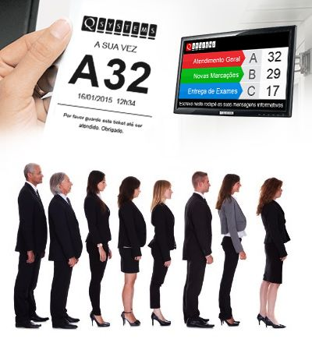

Situación Problema
Largas filas de espera
Ineficiencia en la atención de citas
Calidad de atención no centrada en el usuario
Sistemas poco profesionales
Falta en mejora en la experiencia para el paciente
Falta de profesionalismo

Slide 5


Justificación
El proyecto busca mejorar la eficiencia y competitividad en el sector de la salud mediante la automatización del proceso de citas, autorizaciones y registro de exámenes.
Centrándonos en el usuario en su correcta experiencia yendo de la mano de lo práctico y funcional con el diseño.

Slide 6


Objetivo General
Desarrollar un sistema de gestión de pacientes para el Asistente de Citas Médicas en Bucaramanga, utilizando la metodología en espiral y Java. Se utilizarán estructuras de datos y archivos de texto para almacenar la información esencial. Además, se priorizará la atención centrada en el usuario en cada etapa del proyecto.

Slide 7




Objetivos Específicos
Optimizar la gestión de citas y registros médicos
Garantizar la claridad y precisión en la accesibilidad a los servicios.
Interfaz visualmente cómoda
Evaluar el funcionamiento integral del sistema, cumpliendo los requerimientos de forma completa

Slide 8
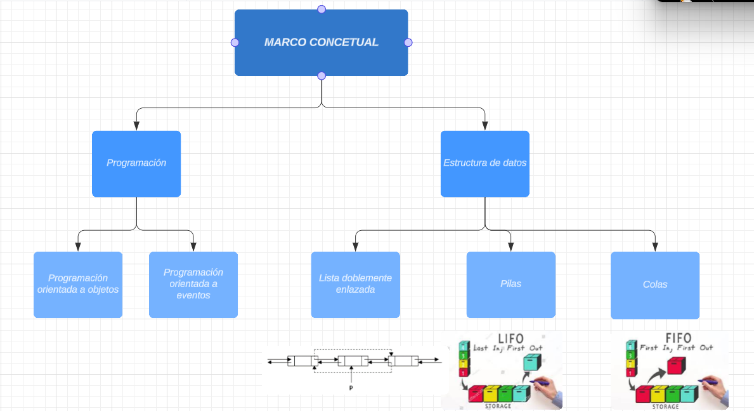
Marco conceptual

Slide 9
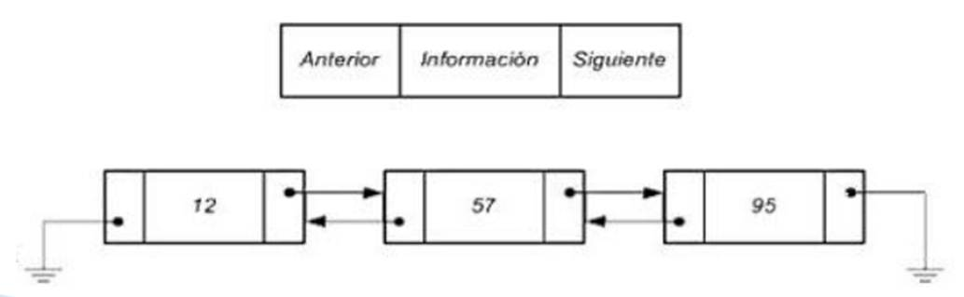
Marco conceptual

Slide 10
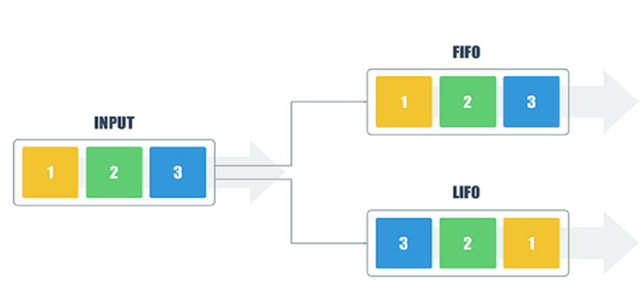
Marco conceptual

Slide 11
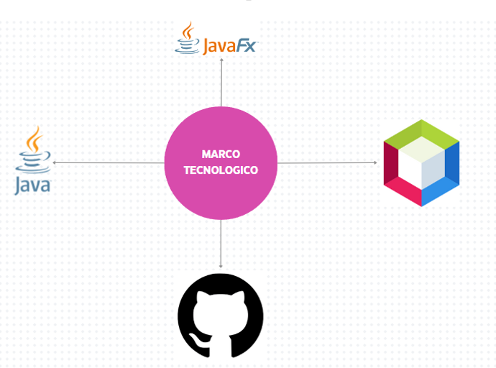
Marco tecnológico

Slide 12


Marco legal
Ley general de Salud (Ley 1438 de 2011)
Ley 1581 de 2012
Ley 39 de 1990
Ley 1480 de 2011
Ley 1751 de 2015
Resolución de 1995 de 1999 (Protección social)

Slide 13
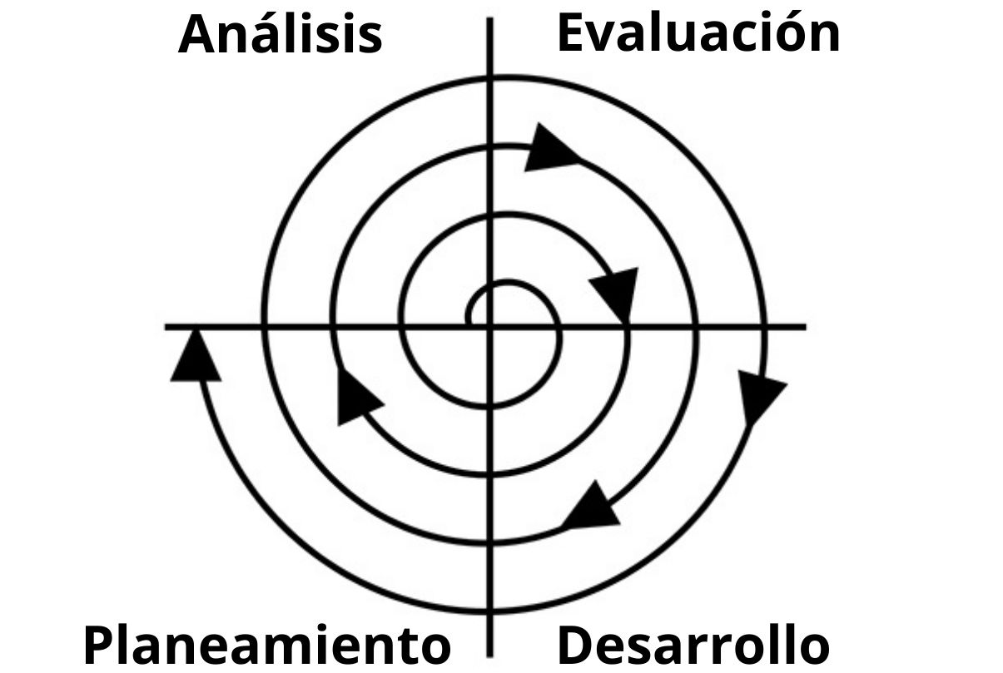
Metodología

Slide 14

Metodología
Planificación meticulosa del proyecto.
Identificación y evaluación exhaustiva de riesgos
Enfoque iterativo de desarrollo.

Slide 15

Metodología
Identificación y evaluación exhaustiva de riesgos
Enfoque iterativo de desarrollo.

Slide 16
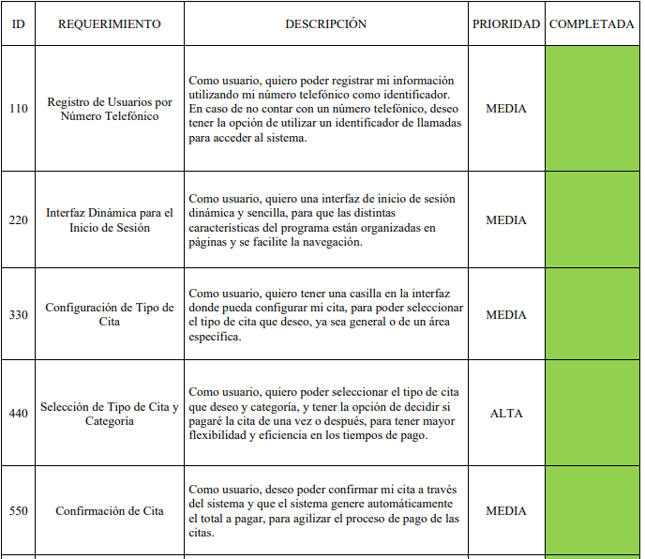
Resultados
Requerimientos
https://youtu.be/OWkjmcFE1sM

Slide 17
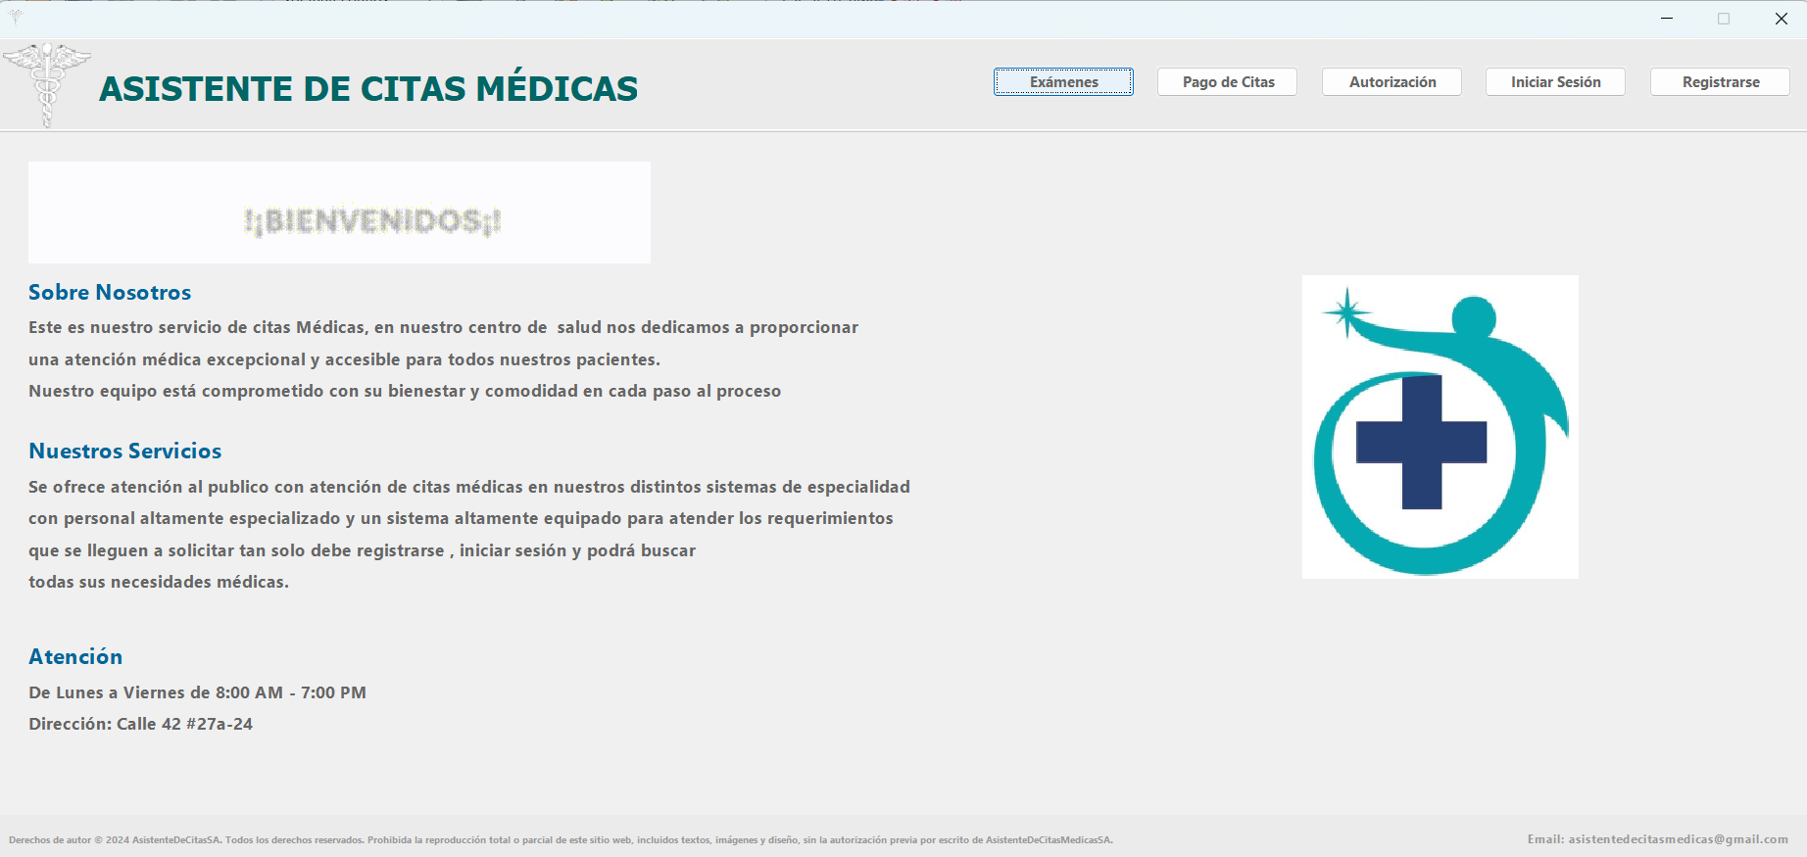

Slide 18
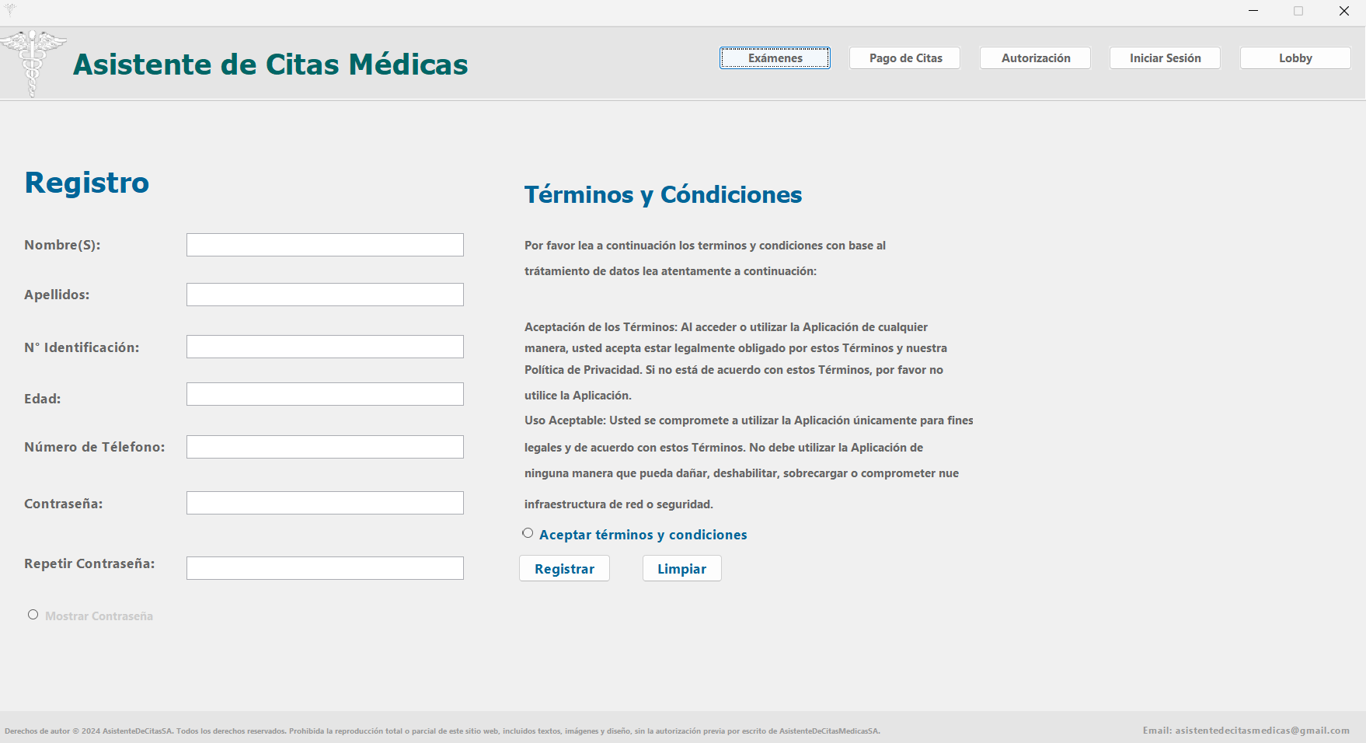

Slide 19
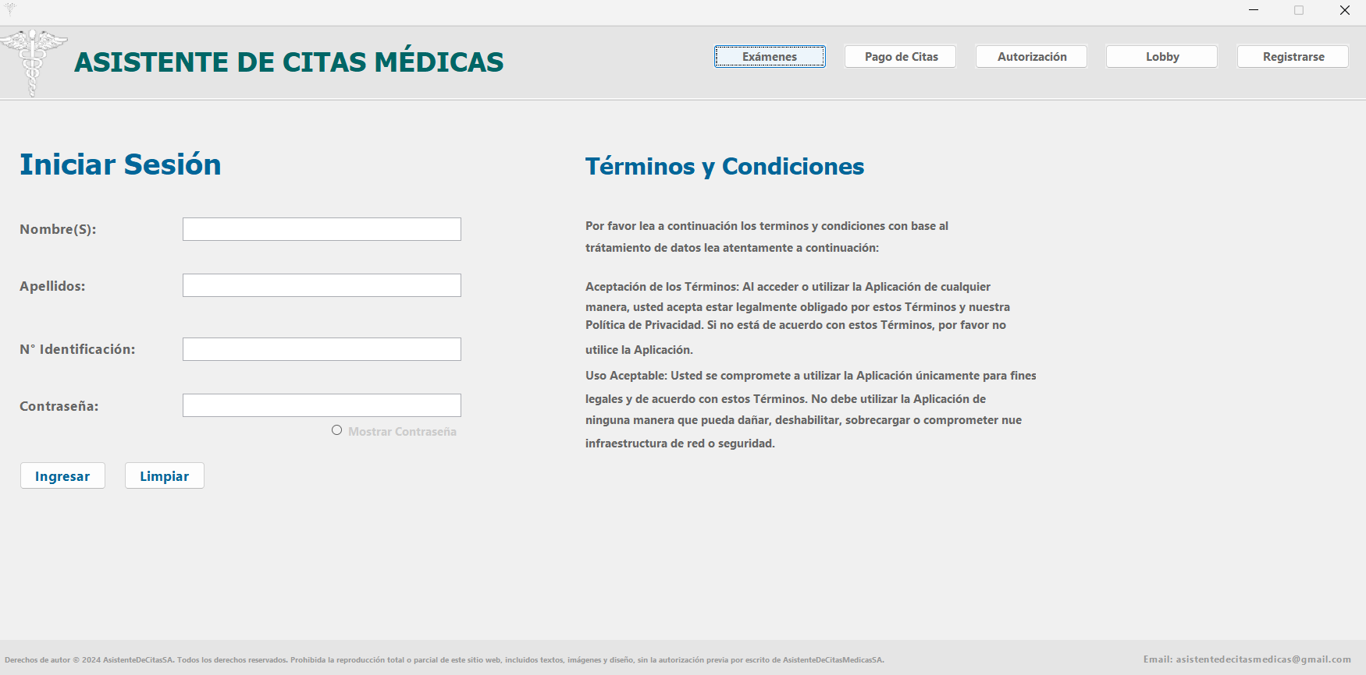

Slide 20
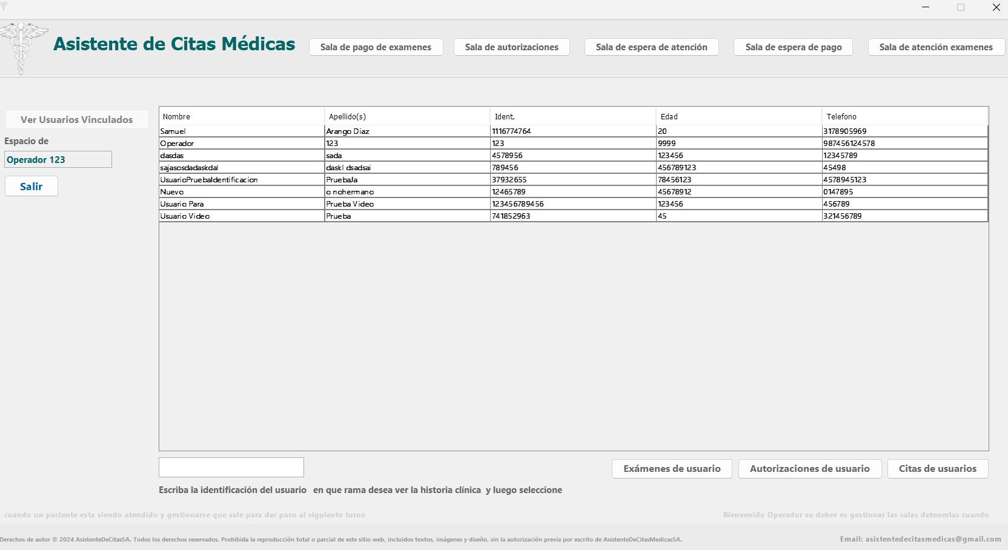

Slide 21
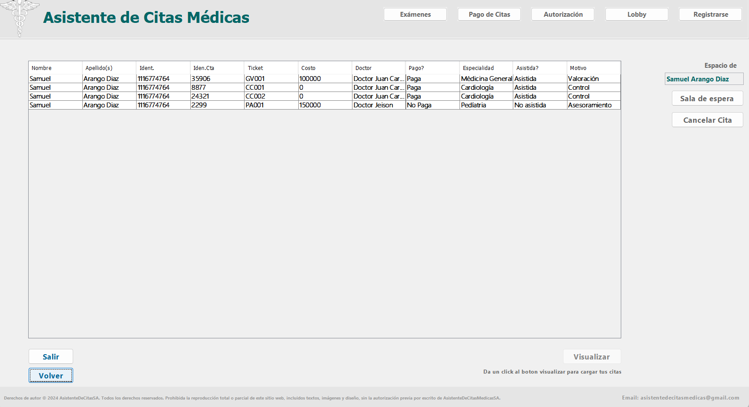

Slide 22
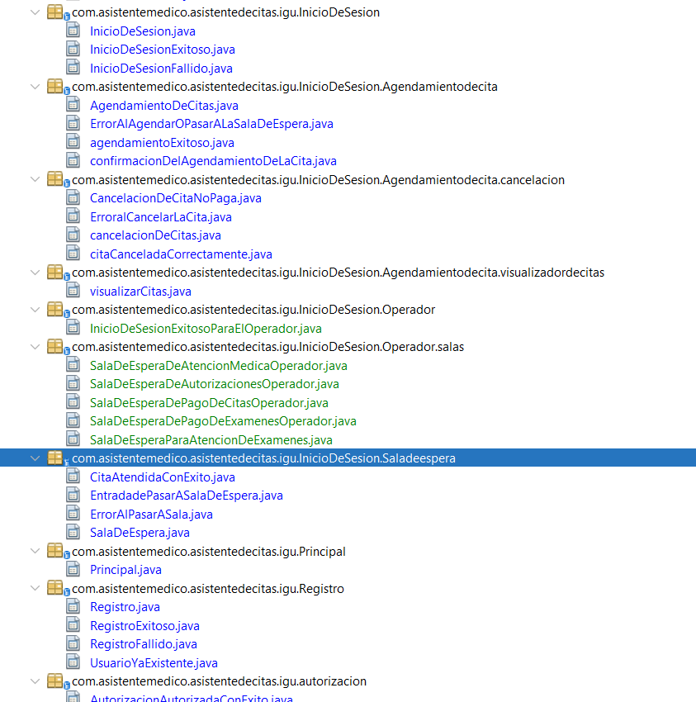
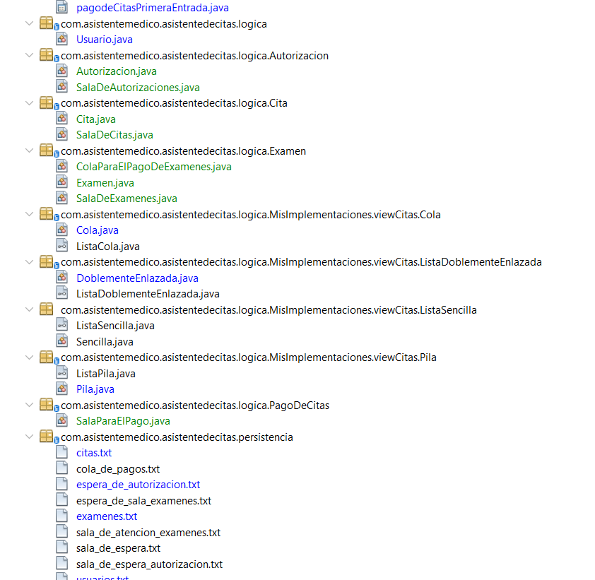

Slide 23
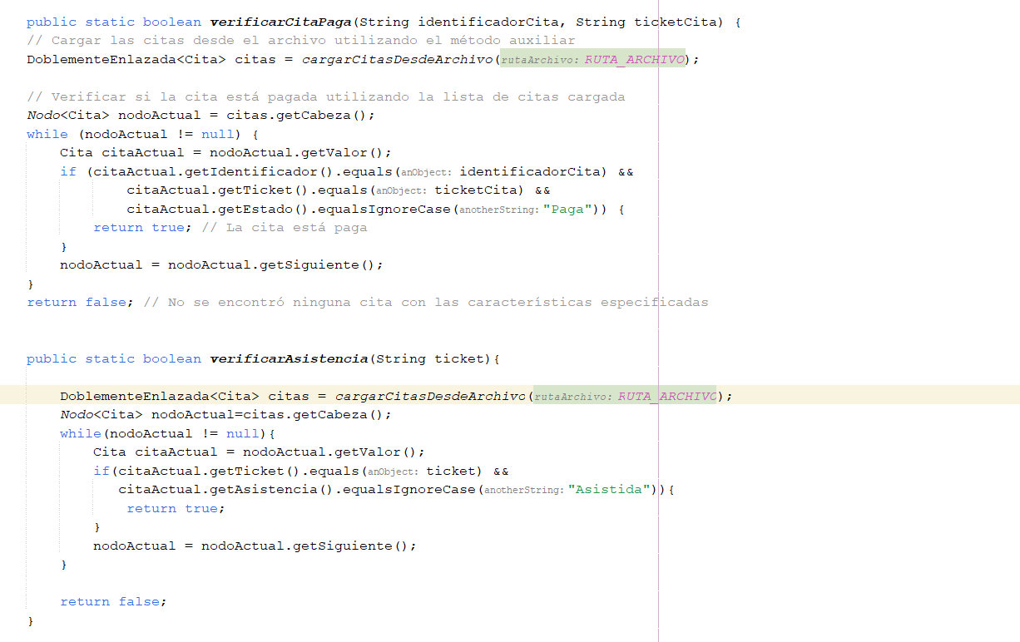

Slide 24
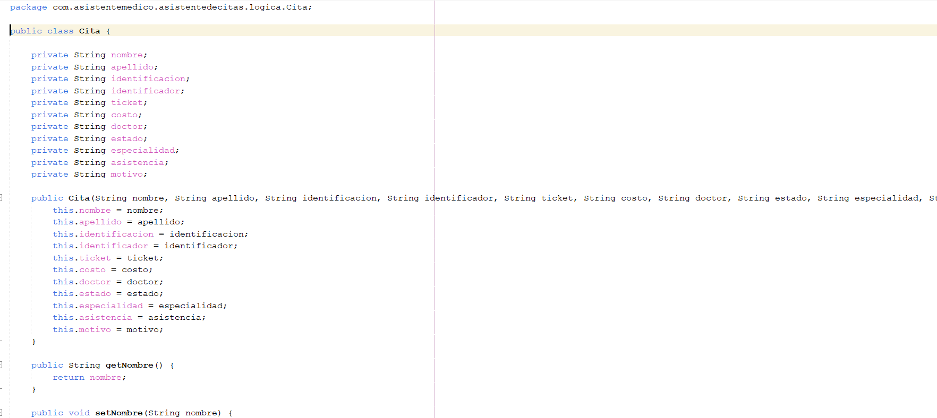

Slide 25
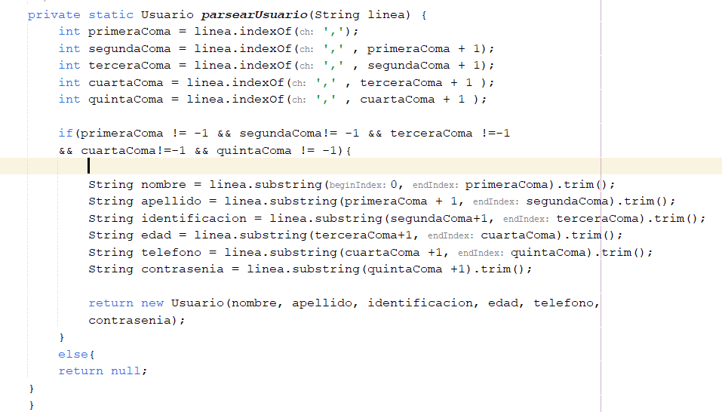

Slide 26
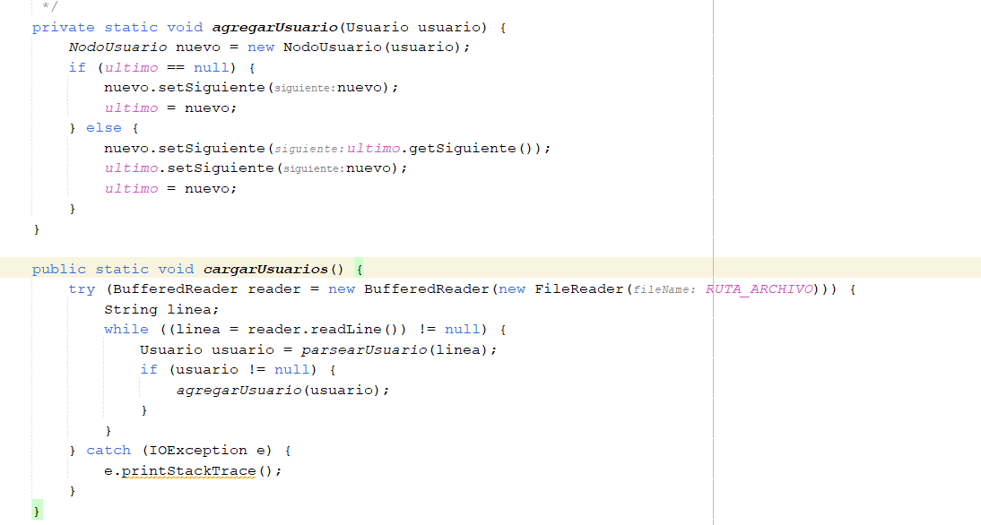

Slide 27
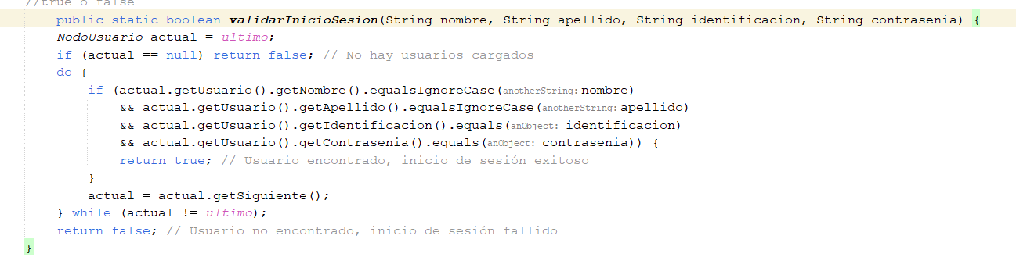

Slide 28
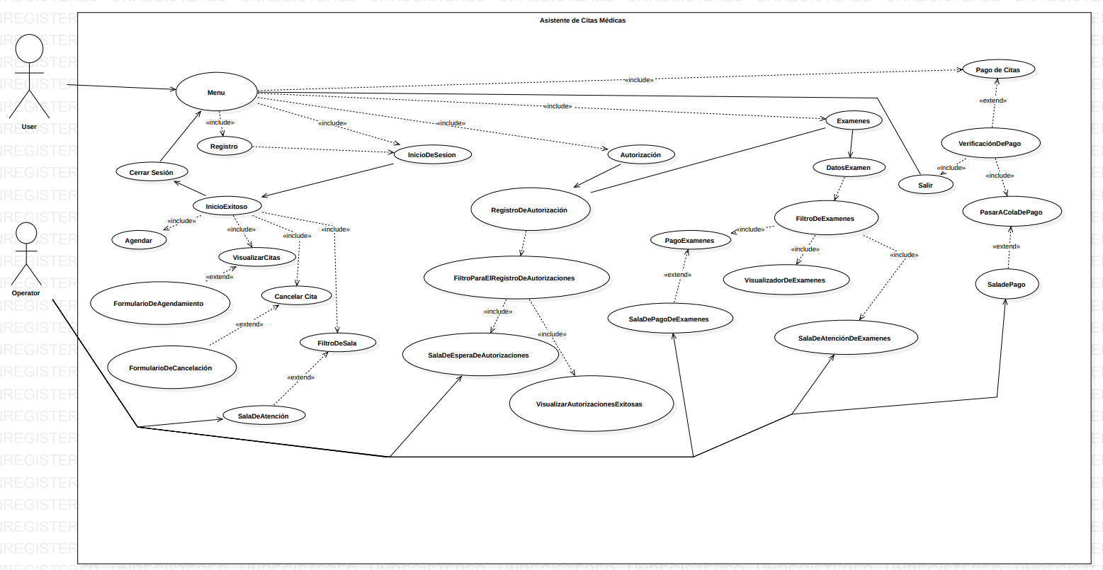

Slide 29
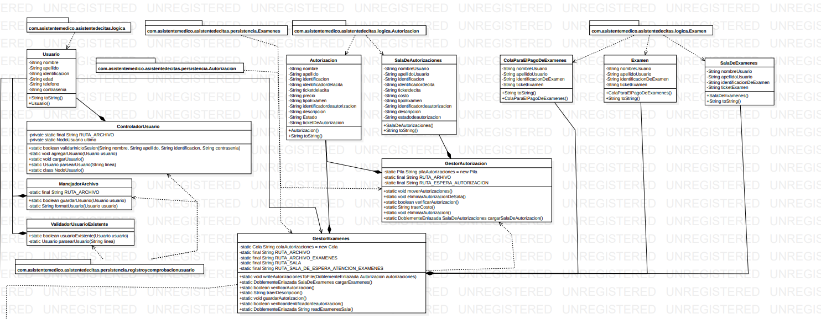

Slide 30
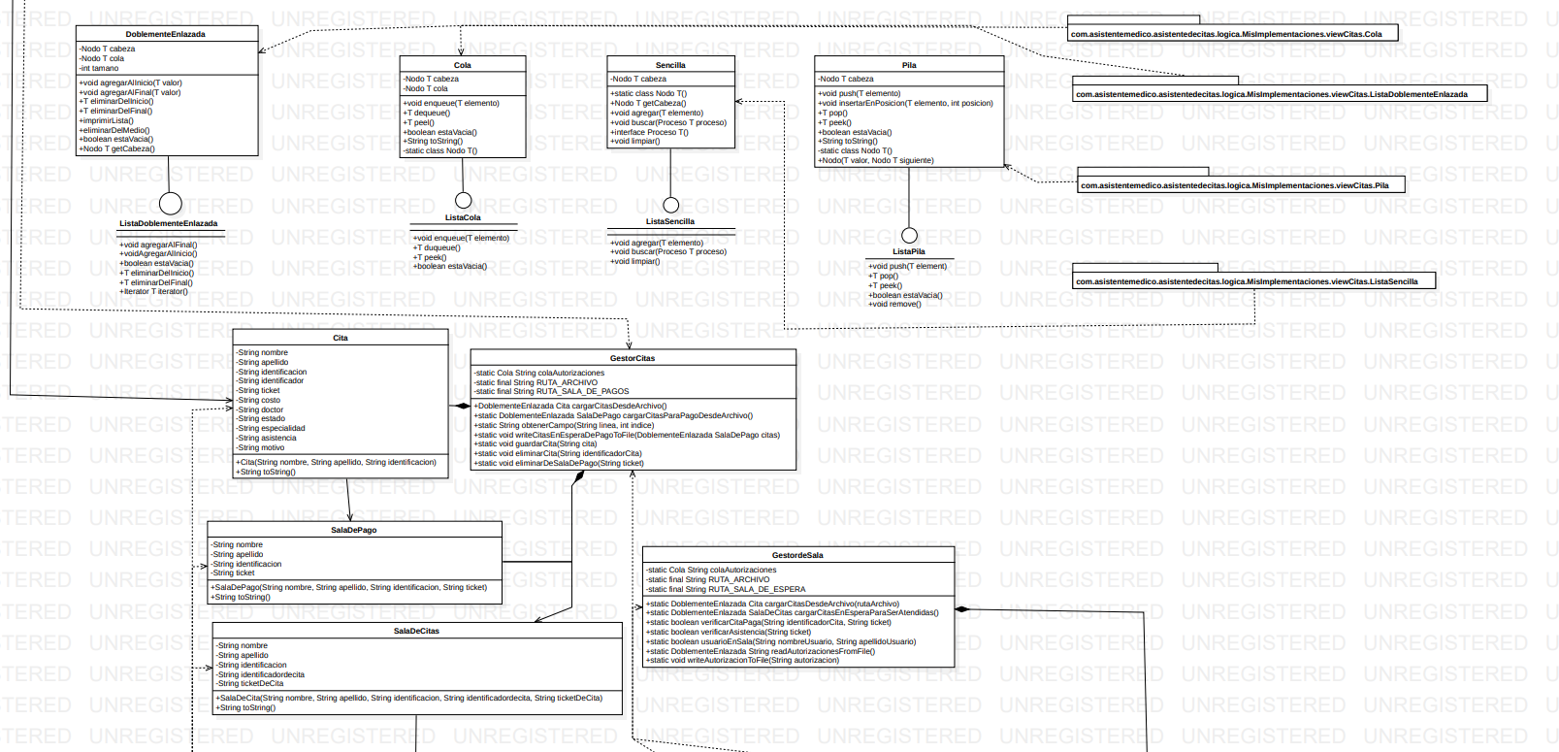

Slide 31
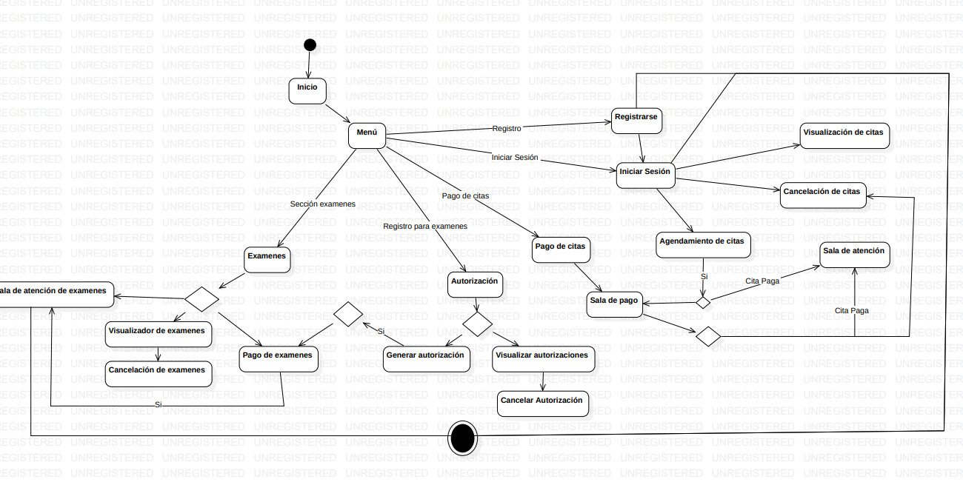

Slide 32
Conclusiones
La concentración en la Eficiencia y modularidad en manipulación de datos
Uso de estructuras de datos adecuadas.
Aplicación del paradigma de programación orientada a objetos (OOP).
Experiencia del usuario completa y práctica

Slide 33
Conclusiones
La importancia de la persistencia de la información de forma adecuada.
Principio de responsabilidad única
Modelado de capas
Programación orientada a eventos

Slide 34
Bibliografía
Loshin, D., & Lewis, S. (2021, marzo 9). What are Data Structures? - Definition from Whatis.com. Data Management; TechTarget. https://www.techtarget.com/searchdatamanagement/definition/data-structure
Programiz.com (Sin fecha). Circular linked list. Recuperado el 7 de marzo de 2024, de https://www.programiz.com/dsa/circular-linked-list
Www.javatpoint.com (Sin fecha). Doubly Linked List - javatpoint. Recuperado el 7 de marzo de 2024, de https://www.javatpoint.com/doubly-linked-list
Everythingcomputerscience.com (Sin fecha). Stacks and queues. Recuperado el 7 de marzo de 2024, de https://everythingcomputerscience.com/discrete_mathematics/Stacks_and_Queues.html
Techopedia.com (Sin fecha). NetBeans. Recuperado el 7 de marzo de 2024, de https://www.techopedia.com/definition/24735/netbeans
Juviler, J. (2024, enero 5). What is GitHub? (and what is it used for?). HubSpot. https://blog.hubspot.com/website/what-is-github-used-for
Departamento de Salud y Servicios Humanos. (s.f.). Confidencialidad y privacidad en la asistencia sanitaria. Canal Mejor Salud.
https://www.betterhealth.vic.gov.au/health/servicesandsupport/confidentiality-and-privacy-in-healthcare
SYDLE. (s. f.). Post title | SYDLE. https://www.sydle.com/blog/billing-rules-6400e02757aff34f9e0a3155

Slide 35
Deloitte (Sin fecha). Qué es el desarrollo en espiral. Deloitte.com. Recuperado el 17 de febrero de 2024, de https://www2.deloitte.com/es/es/pages/technology/articles/que-es-el-desarrollo-en-espiral.html
Ar-racking.com (2019, julio 26). Método LIFO de Gestión Stock: Qué es y cuando se utiliza. https://www.ar-racking.com/co/blog/metodo-lifo-de-gestion-stock-que-es-y-cuando-se-utiliza/
Oracle (Sin fecha). NetBeans IDE. Oracle.com. Recuperado el 17 de febrero de 2024, de https://www.oracle.com/co/tools/technologies/netbeans-ide.html
Arnold, K., Gosling, J., & Holmes, D. (Sin fecha). THE javaTM programming language, fourth edition. Ase.ro. Recuperado el 29 de febrero de 2024, de https://www.acs.ase.ro/Media/Default/documents/java/ClaudiuVinte/books/ArnoldGoslingHolmes06.pdf
Dershem, H. L., McFall, R. L., & Uti, N. (2002). Animation of Java linked lists. Proceedings of the 33rd SIGCSE technical symposium on Computer science education.
DigitalOcean (2022, agosto 3). Abstract class in java. Data Management; TechTarget. [se quitó una URL no válida]
UML Class Diagram tutorial. (s/f). Visual-paradigm.com. Recuperado el 3 de septiembre de 2023, de https://www.visual-paradigm.com/guide/uml-unified-modeling-language/uml-class-diagram-tutorial/
UML class diagram tutorial. (s/f). Lucidchart. Recuperado el 3 de septiembre de 2023, de https://www.lucidchart.com/pages/uml-class-diagram
NetBeans, A. (s/f). Designing a Swing GUI in NetBeans IDE. Apache.org. Recuperado el 3 de septiembre de 2023, de https://netbeans.apache.org/kb/docs/java/quickstart-gui.html

Slide 36
(Home) About Version Control-About Version Control. Software Freedom conservancy.https://git-scm.com/book/es/v2/Inicio---Sobre-el-Control-de-Versiones-Acerca-del-Control-de-Versiones
Verhas, P. (2018). Java projects -second edition (2a ed.). Packt Publishing.
Wikipedia contributors. (s/f). Cola de prioridades. Wikipedia, The Free Encyclopedia. https://es.wikipedia.org/w/index.php?title=Cola_de_prioridades&oldid=145477000
Wikipedia contributors. (s/f). Modelo–vista–controlador. Wikipedia, The Free Encyclopedia. https://es.wikipedia.org/w/index.php?title=Modelo%E2%80%93vista%E2%80%93controlador&oldid=138615253
Wikipedia contributors. (s/f). Control de versiones. Wikipedia, The Free Encyclopedia. https://es.wikipedia.org/w/index.php?title=Control_de_versiones&oldid=152003367
¿Qué es Git? (s/f). Microsoft.com. Recuperado el 3 de septiembre de 2023, de
https://learn.microsoft.com/es-es/devops/develop/git/what-is-git

Slide 37



